Slide 1


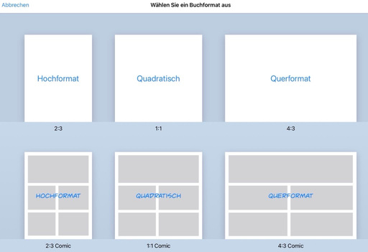
Mit der E-Book App starten
1
  Öffne die E-Book App.
  Tippe auf Neues Buch.
Buchformat auswählen
2
Wähle aus.

Slide 2
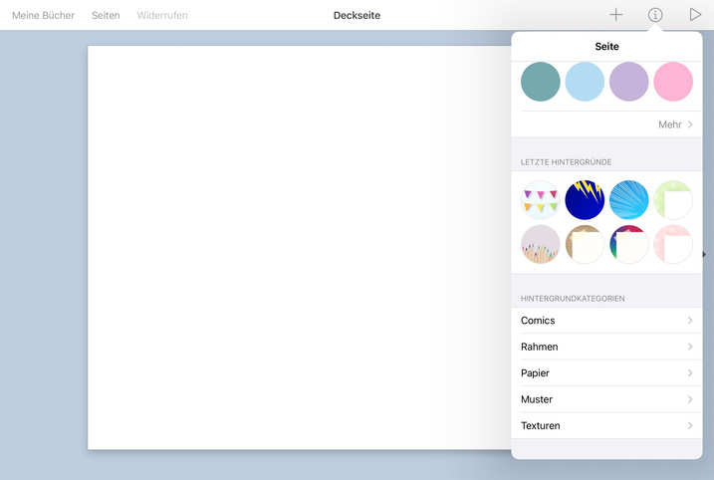
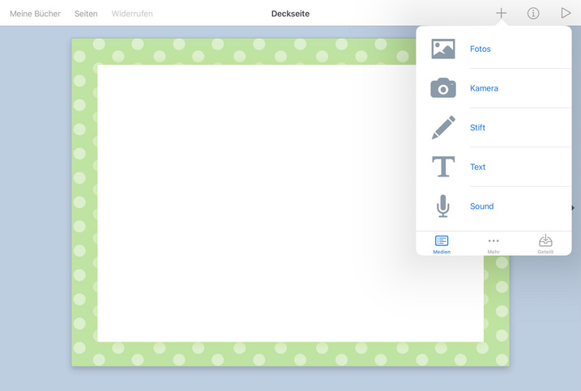
Hintergrund gestalten
3
Öffne i (Information).
Suche dir einen Hintergrund aus.
Das kannst du alles machen
4
Öffne + .
Nun kannst du
  Fotos
  Aufnahmen
  Zeichnungen
  Texte
  Sounds (Ton)
hinzufügen.

Slide 3
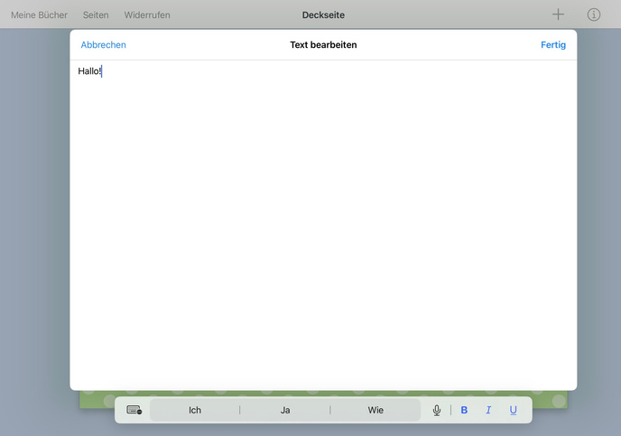
Texte einfügen
5
Teil 1
Um zu Schreiben,
tippe auf Text.
Texte einfügen
6
Teil 2
Tippe mit
der Tastatur deinen Text.
Beende
deinen Text
mit Fertig.

Slide 4
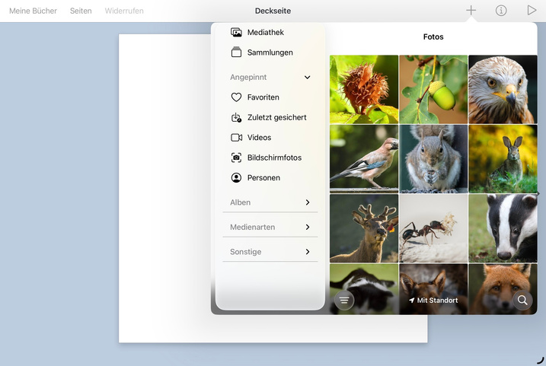
Foto einfügen
7
So fügst du ein Foto ein:
Drücke auf Kamera und fotografiere selbst.
oder
Drücke auf Fotos und suche dir ein Bild aus.

Slide 5
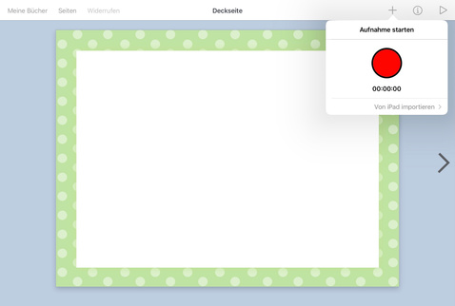
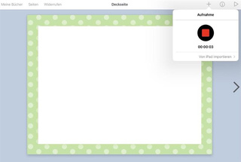
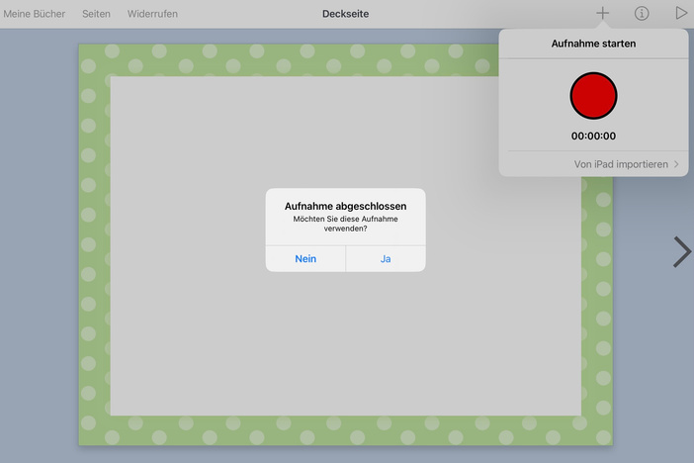
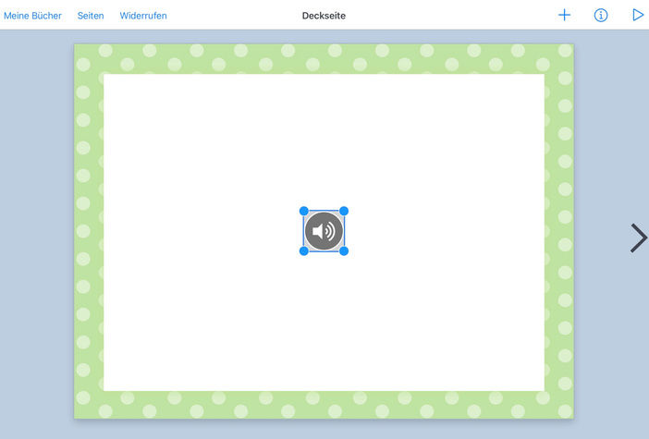
Ton einfügen
8
Teil 1
Tippe auf Sound.
Tippe auf den
roten Punkt.
Tippe auf das
rote Viereck.
Aufnahme an
Aufnahme aus
Ton einfügen
9
Teil 2
Drücke auf Ja.
Um es anzuhören,
tippe auf den Lautsprecher.

Slide 6
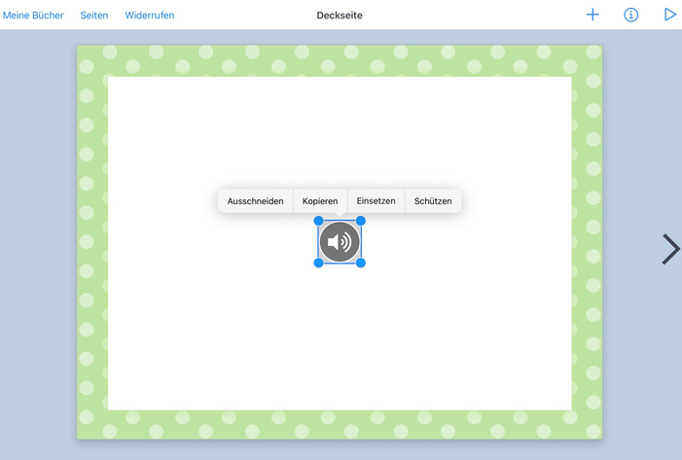
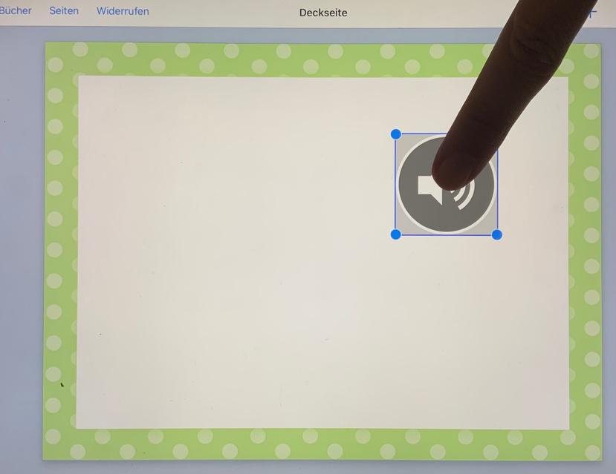
Ton einfügen
10
Teil 3
Dir gefällt die Aufnahme nicht.
Tippe lange auf das Lautsprecher-Bild.
Tippe auf Ausschneiden.
Ton einfügen
11
Teil 4
Mit deinem Finger kannst du das Bild mit dem Lautsprecher verschieben.

